Slide 1
স্বাগতম

Slide 2
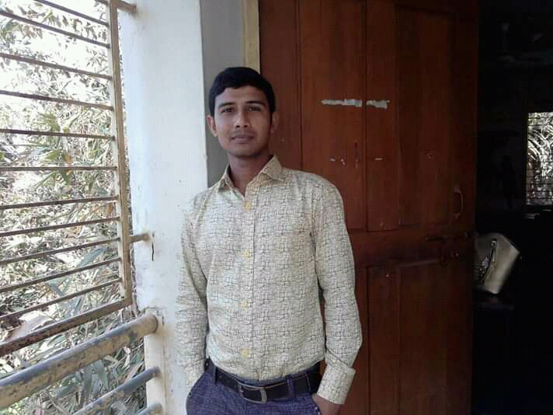
শিক্ষক পরিচিতি
শ্যামল চন্দ্র পাল
সহকারি শিক্ষক
১৪৫ নং নায়ের গাঁও সরকারি প্রাথমিক বিদ্যালয়
মতলব দ: , চাঁদপুর ।

Slide 3
এখন আমরা আছি
শ্রেনিঃ৫ম
বিষয়-প্রাথমিক বিজ্ঞান
অধ্যায়ঃষষ্ঠ
সময়-৪০ মিনিট,তারিখঃ১৫।০৬।২০19ইং

Slide 4
এসো দেখি

Slide 5
আজ আমরা শিখব
পাঠঃসুস্থ জীবনের জন্য খাদ্য
পাঠ্যাংশঃ জাঙ্কফুড

Slide 6
শিখনফল
৮,৪,১জাঙ্কফুড(junkfood) দেহের জন্য ক্ষতিকারক তা বলতে পারবে।

Slide 7
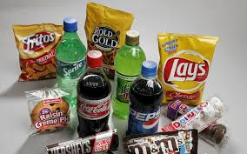
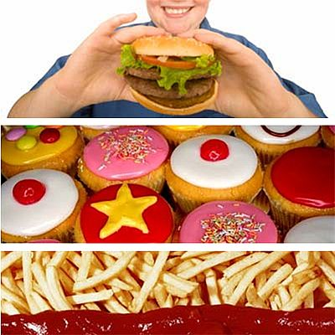
ছবিতে কি দেখতে পাচ্ছ?

Slide 8
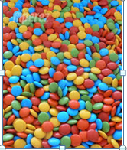
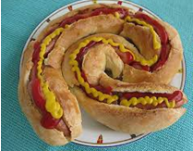
নানারকম জাঙ্কফুড

Slide 9
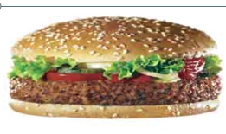
চল আরোকিছু এ জাতিয় খাবারের সাথে পরিচিত হই।
বার্গার

Slide 10
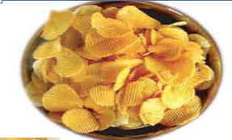
চিপস
ফিৎজা

Slide 11
জাঙ্কফুড হচ্ছে একধরনের কৃত্রিম খাদ্য যাতে চর্বি ,লবণ, কার্বনেট ইত্যাদি ক্ষতিকারক দ্রব্যের আধিক্য থাকে।

Slide 12
জাঙ্কফুড
কার্বনেট
লবন
লেমন
চর্বি
সোডা

Slide 13
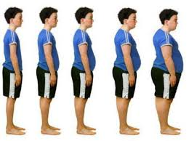
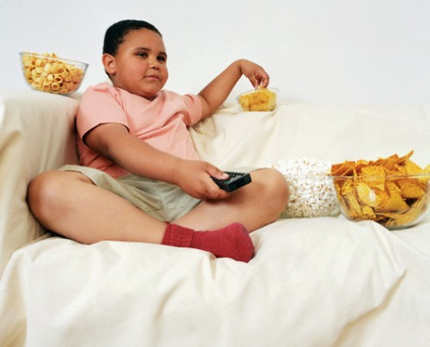
জাঙ্কফুড স্বাস্থের জন্য ক্ষতিকর।

Slide 14
পাঠ্য বই এর ৩৬ ও ৩৭ পৃষ্টা খূলে মিলিয়ে নাও

Slide 15
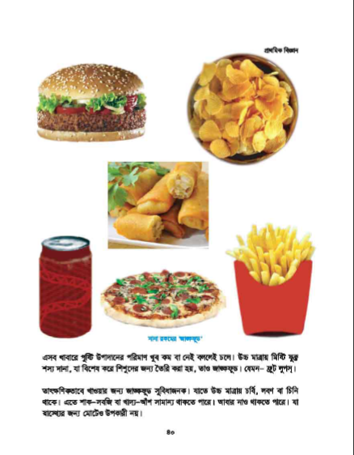

Slide 16
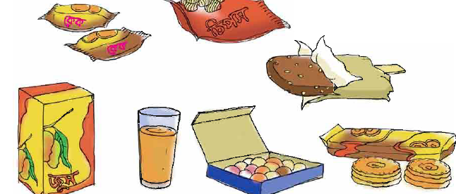
চল আরোকিছু জাঙ্ক ফুডের সাথে পরিচিত হই

Slide 17
দলীয় কাজ
দলে ভাগ করে লিখতে দিব।
জাঙ্ক ফুড কি ? ৫টি করে জাঙ্কফুডের নাম লিখ।

Slide 18
শুন্যস্থান পূরন কর
ক)---------ফুডে খাদ্য আঁশ নেই।
উত্তরঃজাঙ্ক
খ)তাৎক্ষণিকভাবে খাওয়ার জন্য ---------সুবিদাজনক।
উত্তরঃজাঙ্ক
গ)জাঙ্কফুড স্বাস্থের জন্য মোটেও----------নয়।
উত্তরঃ উপকারি

Slide 19
এক কথায় উত্তর দাও
জাঙ্কফুড কেমন খাবার?
কৃত্রিম খাবার
কোন খাবার এ আশ নেই?
জাঙ্কফুডে আশ নেই
জাঙ্কফুড শরীরের জন্য কেমন?
ক্ষতিকর
শিশুদের জন্য তৈরি খাবারে ঊচ্ছ মাত্রায় কি থাকে?
মিস্টি থাকে।

Slide 20
এবার নিজে কর
জাঙ্কফুডের মুল উপাদান গুলো লিখে দেখাও ?

Slide 21
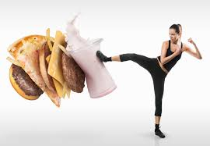
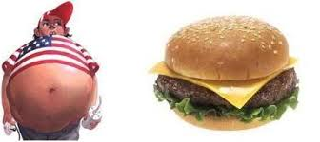
সিদ্ধান্তঃ

Slide 22
জাঙ্কফুড শরীরের জন্য ক্ষতিকর আমরা জাঙ্কফুড খাওয়া থেকে বিরত থাকব।

Slide 23
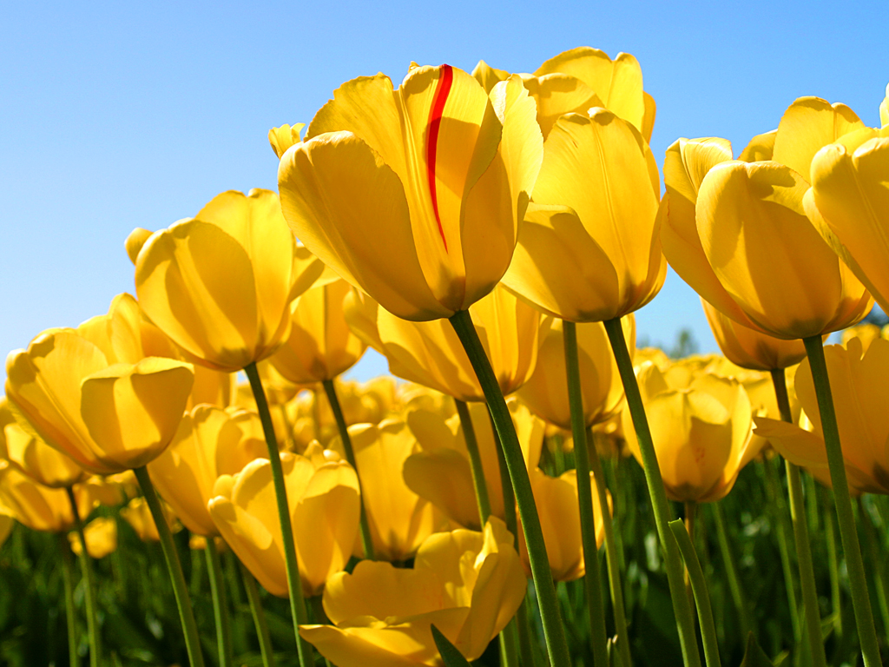
সবাই ভাল থেক

